Slide 1
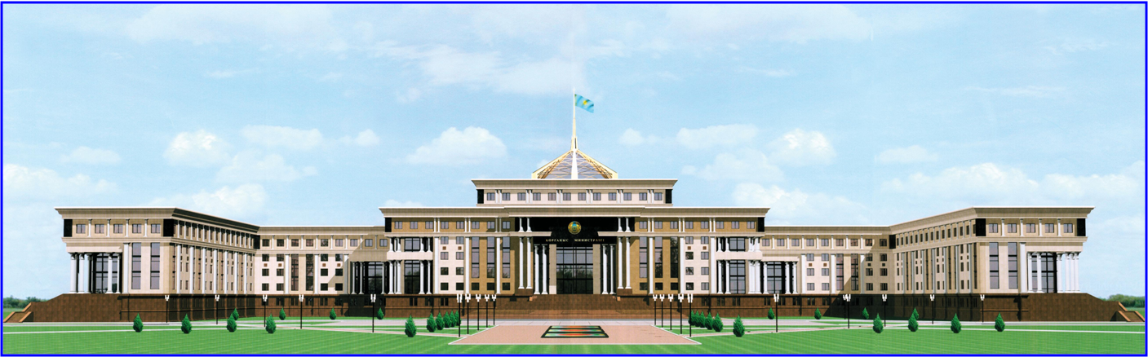
ҚАЗАҚСТАН РЕСПУБЛИКАСЫНЫҢ ҚАРУЛЫ КҮШТЕРІ
ҚАЗАҚСТАН РЕСПУБЛИКАСЫ ҚАРУЛЫ КҮШТЕРІНІҢ
СЕРЖАНТТАР КОРПУСЫ

Slide 2
Сержанттар құрамы
Сержанттар – сеніп тапсырылған жеке құрамға қатысты басқару функцияларын жүзеге асыратын, жеке құрамды оқыту және тәрбиелеу жөніндегі міндеттерді орындайтын командалық құрамның әскери қызметшілері.
Әскери атақтар | Әскери атақтардағы еңбек сіңірген мерзімі | Әскери қызметтегі шекті жас мерзімдері
КІШІ СЕРЖАНТТАР ҚҰРАМЫ
КІШІ СЕРЖАНТ | 1 жыл | 45 жасқа дейін
СЕРЖАНТ | 2 жыл
АҒА СЕРЖАНТ | 3 жыл
АҒА СЕРЖАНТТАР ҚҰРАМЫ
3-ШІ СЫНЫПТЫ СЕРЖАНТ | 4 жыл | 47 жасқа дейін
2-ШІ СЫНЫПТЫ СЕРЖАНТ | 5 жыл
1-ШІ СЫНЫПТЫ СЕРЖАНТ | 6 жыл
ЖОҒАРЫ СЕРЖАНТТАР ҚҰРАМЫ
ШТАБ-СЕРЖАНТ | бекітілмеген | 55 жасқа дейін
ШЕБЕР-СЕРЖАНТ | бекітілмеген
2

Slide 3














СЕРЖАНТТАРДЫҢ ӘСКЕРИ АТАҚТАРЫ
шебер-сержант
7
6
штаб-сержант
1-сыныпты сержант
5
2-сыныпты сержант
4
3-сыныпты сержант
3
2
аға сержант
сержант
1
3

Slide 4
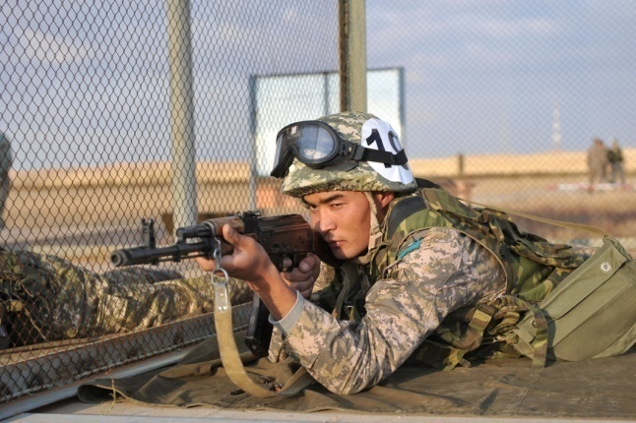
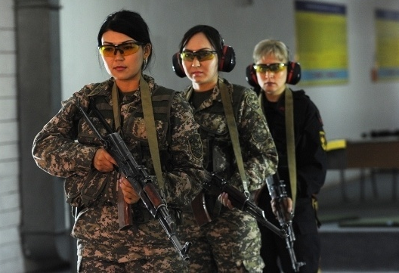
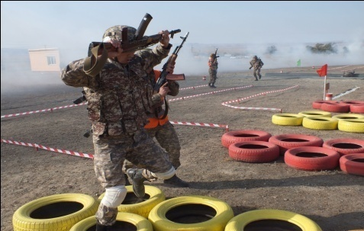
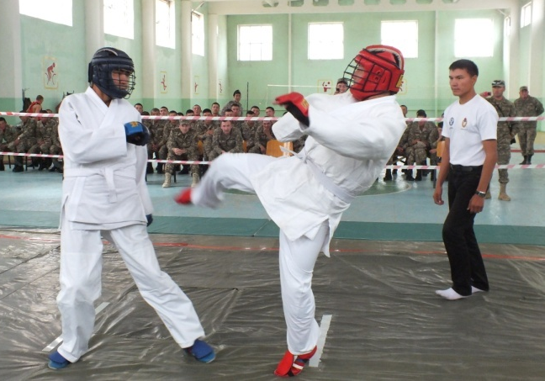
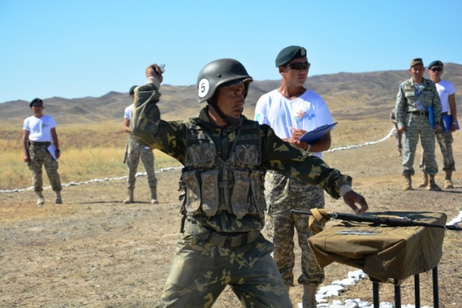
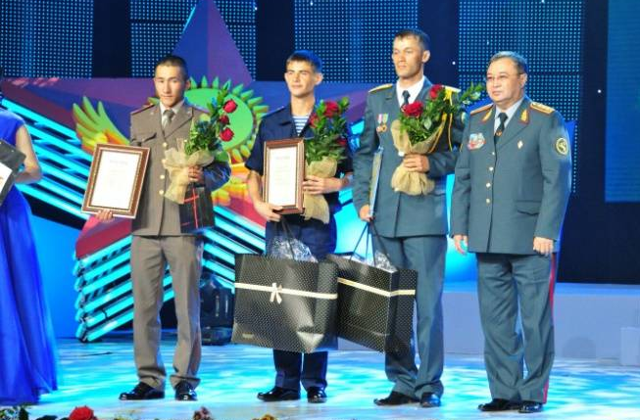
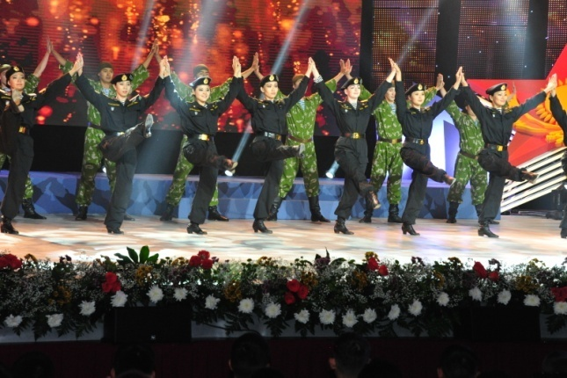
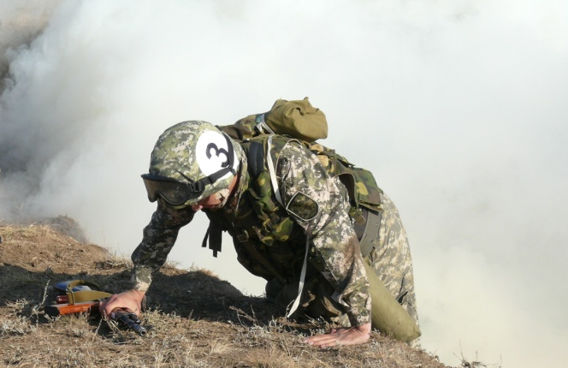
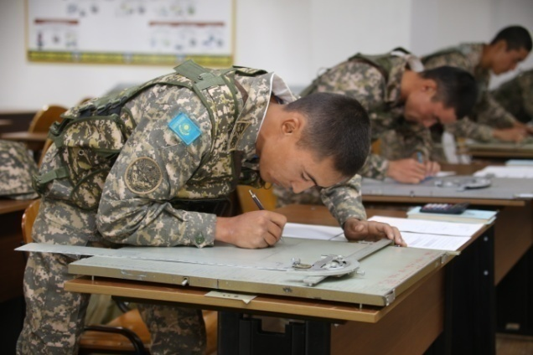
КӘСІБИ СЕРЖАНТ – АРМИЯ НЕГІЗІ!
4

Slide 5
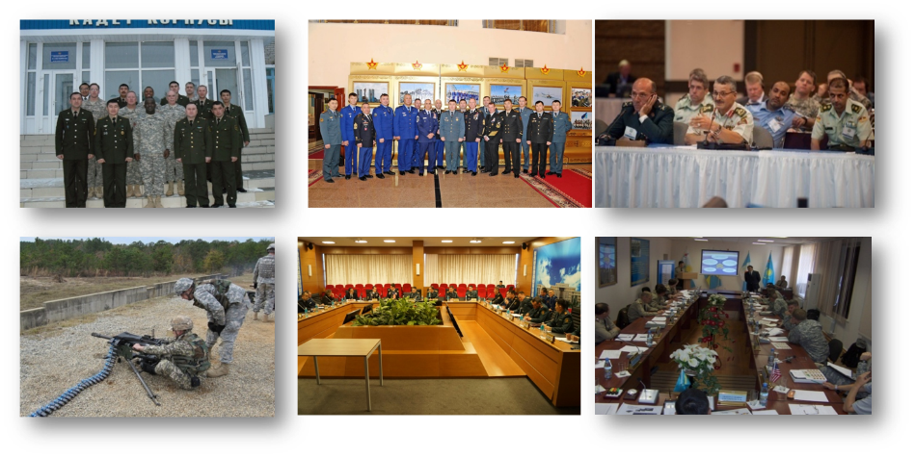
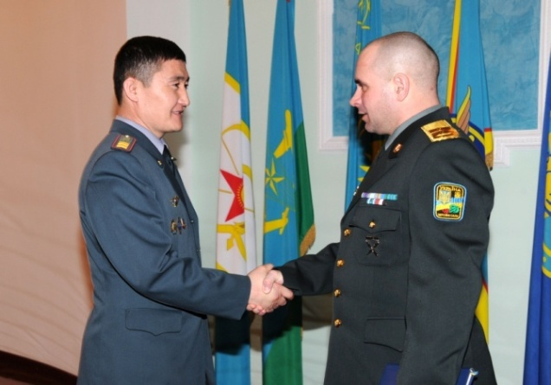
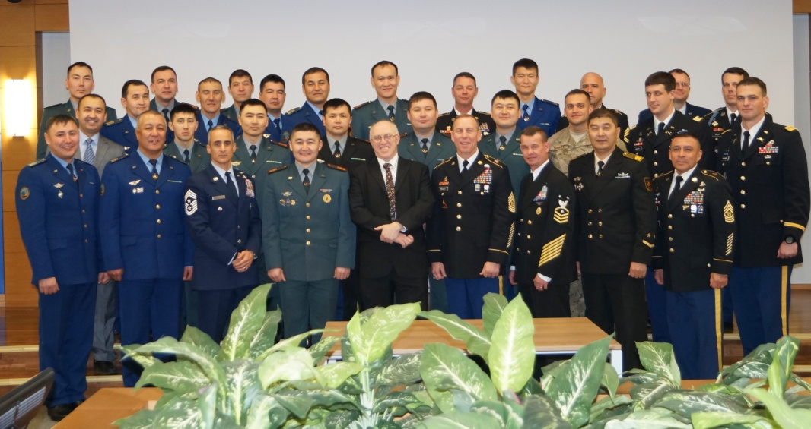
ӘСКЕРИ ЫНТЫМАҚТАСТЫҚ
Сержант корпусының жұмысы бойынша тәжірибе алмасу мақсатында сержанттар жыл сайын шет мемлекеттерге барады .
5

Slide 6
ӘСКЕРДІҢ КҮШІ – СЕРЖАНТТЫҢ ІСІ!
Қазақстан Республикасының Әскери қызмет және әскери мәртебе туралы заңына өзгерістер мен толықтырулар туралы 2025 жылғы 26 шілде №211-VIII ҚР Заңы. Қ.Тоқаев.
- 39 бапта 5-тармақтың екінші бөлігінде кадеттерге әскери оқу орнын бітіргеннен кейін сержант (бұрын кіші сержант) әскери атағы берілсін;
- 40 баптың 1-тармағында 8-тармақшасында кадеттер үшін келісімшарт мерзімі әскери оқу орнын бітіргеннен кейін 5 жыл (бұрын 10 жыл) белгіленсін.
(Өзгерістер мен толықтырулар 2025 жылдың 28 шілдесінен бастап заңды күшіне енеді).
6

Slide 7
Мансаптық өсу мүмкіндігі
Қазақстан Республикасы Қорғаныс Минстрлігі Әскери колледж түлектеріне ақылы негізінде қысқартылған білім алу бағдарламалары бойынша азаматтық жоғары оқу орындарына түсу мүмкіндігі беріледі (оқытуды қашықтықтан, сырттай түрімен) және Қазақстан Республикасы Қарулы Күштерінде (8 жыл кемінде) қызмет атқарған жағдайда мемлекет тарапынан 50% оқудың төлем ақысын төлейді.
Одан бөлек , ағылшын тілін оқытуға және шет мемлекеттерге курстық даярлықтарға көп көңіл аударылуда.Соның ішінде, мысалы айта кетсек:
Сержанттардың көбісінің арманы ол АҚШ мемлекетіндегі Сан- Антониа штатындағы SERJANT-MAJOR академиясына оқуға түсу.
7

Slide 8
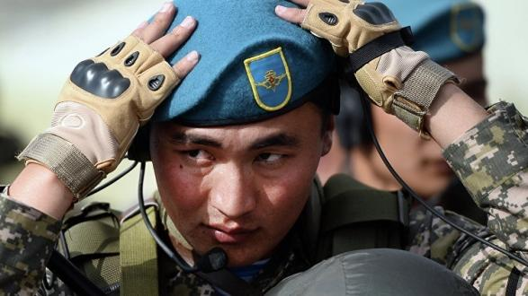
СЕРЖАНТТАР КОРПУСЫ – АРМИЯНЫҢ ТІРЕГІ
Әлемнің барлық армиясында жеңіс сержанттардың күшімен келген.
Сержант – ұрыс алаңында сарбазға жол көрсететін, артынан ертетін тұлға.
Сержант – сарбазға ең жақын қолбасшы, ал офицерге сенімді тірек.
8

Slide 9
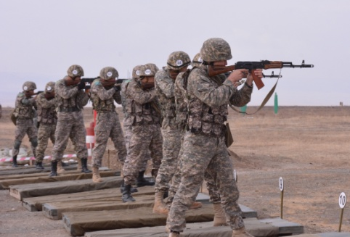

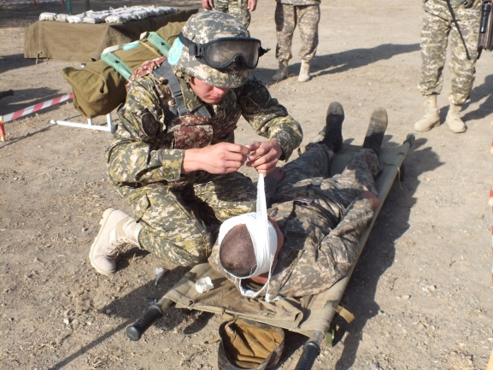
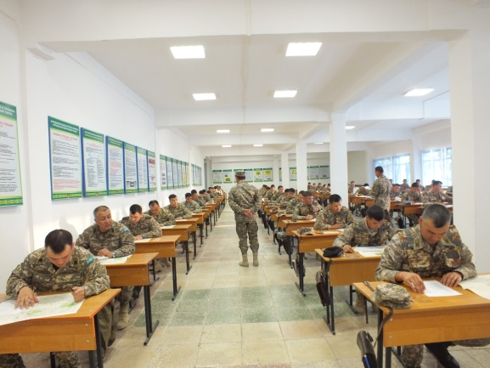
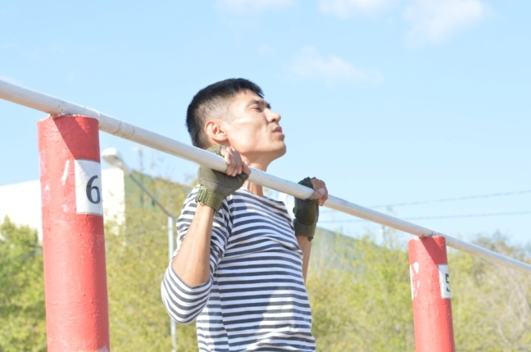
Сержант – сарбаздың тірегі,
Армияның жүрегі
Әр сержанттың күші – бүкіл бөлімшенің күші
Сержант мықты болса – Армия мықты
Сержант – Елі мен жерін қорғаудағы басты тұлға
Сержантсыз тәртіп жоқ, тәртіпсіз жеңіс жоқ
Мықты сержант – Мықты Отан!
9

Slide 10
СҰРАҚТАР?

